Slide 1
Fundamentos de la Web
08-2023
Colección de ejercicios
Micael Gallego
Correo: micael.gallego@urjc.es Twitter: @micael_gallego
Nicolás Rodríguez
Correo: nicolas.rodriguez@urjc.es
Iván Chicano ivan.chicano@urjc.es Michel Maes michel.maes@urjc.es

Slide 2
08-2023
©2023
Micael Gallego, Nicolás Rodríguez, Iván Chicano, Michel Maes
Algunos derechos reservados
Este documento se distribuye bajo la licencia “Atribución-CompartirIgual 4.0 Internacional” de Creative Comons Disponible en
https://creativecommons.org/licenses/by-sa/4.0/deed.es

Slide 3
Índice de Pruebas de Evaluación
Índice
La asignatura se compone de 5 bloques
Bloque I: Introducción a la web (No hay ejercicios) Bloque II: Tecnologías de cliente web
Bloque III: Tecnologías de servidor web
Bloque IV: Tecnologías de interactividad en el cliente web Bloque V: Web semántica (No hay ejercicios)
•
•
•
•
•

Slide 4
Fundamentos de la Web
08-2023
Bloque II: Tecnologías de cliente web
Tema 2.1: HTML
Iván Chicano ivan.chicano@urjc.es Michel Maes michel.maes@urjc.es
Micael Gallego
Correo: micael.gallego@urjc.es Twitter: @micael_gallego
Nicolás Rodríguez
Correo: nicolas.rodriguez@urjc.es

Slide 5
08-2023
©2023
Micael Gallego, Nicolás Rodríguez, Iván Chicano, Michel Maes
Algunos derechos reservados
Este documento se distribuye bajo la licencia “Atribución-CompartirIgual 4.0 Internacional” de Creative Comons Disponible en
https://creativecommons.org/licenses/by-sa/4.0/deed.es

Slide 6
Índice de ejercicios
Ejercicio 1
3

Slide 7
Ejercicio 1
Crea una página HTML (sin incluir estilos)
El contenido puede ser de cualquier temática:
Una empresa, un grupo de música, un departamento de la universidad, un producto software, un teléfono móvil, una asociación cultural, etc…
El contenido puede ser inventado o real (obtenido de una página de Internet)
4

Slide 8
Ejercicio 1
La página debe incluir, al menos:
Varias secciones con subsecciones
Fotografías/Imágenes
Listas de elementos
Una o varias tablas
Hiperenlaces
5

Slide 9
Fundamentos de la Web
08-2023
Bloque II: Tecnologías de cliente web
Tema 2.2: CSS
Iván Chicano ivan.chicano@urjc.es Michel Maes michel.maes@urjc.es
Micael Gallego
Correo: micael.gallego@urjc.es Twitter: @micael_gallego
Nicolás Rodríguez
Correo: nicolas.rodriguez@urjc.es

Slide 10
08-2023
©2023
Micael Gallego, Nicolás Rodríguez, Iván Chicano, Michel Maes
Algunos derechos reservados
Este documento se distribuye bajo la licencia “Atribución-CompartirIgual 4.0 Internacional” de Creative Comons Disponible en
https://creativecommons.org/licenses/by-sa/4.0/deed.es

Slide 11
Índice de ejercicios
Ejercicio 1
Ejercicio 2
Ejercicio 3
3

Slide 12
Ejercicio 1
Crea una página web con HTML y CSS con el siguiente botón
4

Slide 13
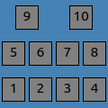
Ejercicio 2
Trata de replicar la siguiente figura utilizando solo CSS (Flexbox)
<div class="container">
<div class="item">1</div>
<div class="item">2</div>
<div class="item">3</div>
<div class="item">4</div>
<div class="item">5</div>
<div class="item">6</div>
<div class="item">7</div>
<div class="item">8</div>
<div class="item">9</div>
<div class="item">10</div>
</div>
5

Slide 14
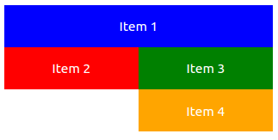
Ejercicio 3
Trata de replicar la siguiente figura utilizando solo CSS (Grid)
<div class="grid">
<div class="item a">Item 1</div>
<div class="item b">Item 2</div>
<div class="item c">Item 3</div>
<div class="item d">Item 4</div>
</div>
.grid {
display: grid;
}
.item{
color: white; padding: 1em;
text-align: center;
}
{ background: blue; }
{ background: red; }
{ background: green; }
{ background: orange; }
6

Slide 15
Fundamentos de la Web
08-2023
Bloque II: Tecnologías de cliente web
Tema 2.3: Bootstrap
Iván Chicano ivan.chicano@urjc.es Michel Maes michel.maes@urjc.es
Micael Gallego
Correo: micael.gallego@urjc.es Twitter: @micael_gallego
Nicolás Rodríguez
Correo: nicolas.rodriguez@urjc.es

Slide 16
08-2023
©2023
Micael Gallego, Nicolás Rodríguez, Iván Chicano, Michel Maes
Algunos derechos reservados
Este documento se distribuye bajo la licencia “Atribución-CompartirIgual 4.0 Internacional” de Creative Comons Disponible en
https://creativecommons.org/licenses/by-sa/4.0/deed.es

Slide 17
Índice de ejercicios
Ejercicio 1
3

Slide 18
Ejercicio 1
Replica la siguiente página web utilizando componentes Boostrap
●
Url de la imagen: https://www.codeurjc.es/img/codeurjc_logo.jpg
●
Será necesario customizar los estilos de Boostrap
4

Slide 19
08-2023
Fundamentos de la Web
Bloque III: Tecnologías de servidor web
Tema 3.1: Introducción a JavaScript y Node
Micael Gallego micael.gallego@urjc.es @micael_gallego
Iván Chicano
ivan.chicano@urjc.es
Michel Maes
michel.maes@urjc.es
Pablo Fuente pablo.fuente@urjc.es @fuentepab

Slide 20
08-2023
©2023
Micael Gallego, Iván Chicano, Michel Maes, Pablo Fuente
Algunos derechos reservados Este documento se distribuye bajo la licencia
“Atribución-CompartirIgual 4.0 Internacional” de Creative Comons Disponible en https://creativecommons.org/licenses/by-sa/4.0/deed.es

Slide 21
Índice de Ejercicios
Ejercicio 1
Ejercicio 2
Ejercicio 3
Ejercicio 4
Ejercicio 5
Ejercicio 5b
Ejercicio 6
Ejercicio 7
3

Slide 22
Ejercicio 1
Hello world!
Ejercicio1
Crear una carpeta
Crear un fichero app.js
console.log(‘Hello world!’);
Ejecutar el comando
$ node app.js
4

Slide 23
Ejercicio 2
Crear una función que reciba un array como parámetro y devuelva un array de dos elementos
El primer elemento apuntará a un array con los números pares del array que se pasa como parámetro
El segundo elemento apuntará a un array con los números impares del array que se pasa como parámetro
Para probar la función se implementarán varias llamadas con diferentes arrays y el resultado se mostrará en la consola
5

Slide 24
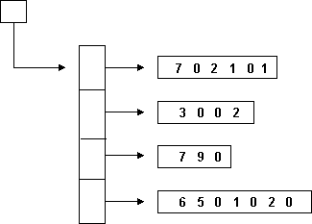
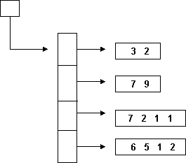
Ejercicio 3
Crear una función que reciba un array bidimensional, le quite los ceros y ordene las filas de menor a mayor longitud
Para probar la función se implementarán varias llamadas con diferentes arrays y el resultado se mostrará en la consola
6

Slide 25
Ejercicio 3
Para ordenar los arrays por tamaño se puede usar el
algoritmo de la burbuja (bubble sort)
Ejemplo: Ordenación de un array de números (tiene que adaptarse para ordenar arrays por su tamaño)
function sortNumbers(numbers) {
for (let i = 0; i < numbers.length; i++) { for (let j = 0; j < numbers.length-1; j++) {
if (numbers[j] > numbers[j + 1]) { let temp
= numbers[j];
numbers[j] = numbers[j + 1]; numbers[j + 1]
= temp;
}
}
}
return numbers;
}
7

Slide 26
Ejercicio 4
Haz que el ejercicio 3 sea configurable
En vez de eliminar los ceros de los arrays, que elimine los números que decida el usuario pasando una función como parámetro
Usa arrow functions en las pruebas que llaman a quitaNumerosYOrdena(...)

Slide 27
Ejercicio 5
Se quiere implementar un programa en JavaScript que calcule el área y perímetro de un rectángulo
El rectángulo se representará como un objeto con los atributos:
●
●
–
–
–
color alto
ancho
Y métodos:
area(): largo * ancho
perimetro(): 2 * ancho + 2 * largo
●

Slide 28
Ejercicio 5b
Se quiere implementar un programa en JavaScript que permita analizar un array de rectángulos
●
De cada rectángulo se debe conocer:
– Color Alto Ancho
●
–Área: largo * ancho
–Perímetro: 2 * ancho + 2 * largo
–
–

Slide 29
Ejercicio 5b
Los análisis serán:
●
– Suma total de áreas de los rectángulos Suma total de perímetros de los rectángulos Área media
–
–
–Perímetro medio
Prueba del correcto funcionamiento:
●
– Construir un array con diferentes rectángulos Ejecutar todos los análisis
–
M– uestrar el resultado en la consola

Slide 30
Ejercicio 6
Transforma el Ejercicio 5 para que use clases
Agrupa las funciones de análisis en la clase AnalizadorFiguras
●
●
Rectangulo
alto ancho color
constructor(alto,ancho ) perimetro() area() toString()
* | AnalizadorFiguras
 | figuras
 | constructor(figuras) sumaAreas() sumaPerimetros() areaMedia() perimetroMedio()

Slide 31
Ejercicio 7
Amplía el Ejercicio 6 con las siguientes funcionalidades:
●
Añadir el círculo como nuevo tipo de figura
Área: Math.PI * radio * radio
Perímetro: 2 * Math.PI * radio
Añadir un nuevo análisis:
Por cada figura saber el ratio area/perímetro
La media del ratio área/perímetro para todas las figuras

Slide 32
Ejercicio 7
Figura
AnalizadorFiguras
color
*
figuras
constructor(color) ratioAreaPerimetro() perimetro()
area()
toString()
constructor(figuras) sumaAreas() sumaPerimetros() areaMedia() perimetroMedio() ratioAreaPerimetroMedio(
)
Circulo
Rectangulo
radio
alto ancho
constructor(color, radio) perimetro()
area() toString()
constructor(color, alto,ancho) perimetro()
area() toString()

Slide 33
Fundamentos de la Web
08-2023
Bloque III: Tecnologías de servidor web
Tema 3.2: Estructuras de datos en JavaScript
Iván Chicano ivan.chicano@urjc.es Michel Maes michel.maes@urjc.es
Micael Gallego
Correo: micael.gallego@urjc.es Twitter: @micael_gallego

Slide 34
08-2023
©2023
Micael Gallego, Iván Chicano, Michel Maes
Algunos derechos reservados
Este documento se distribuye bajo la licencia “Atribución-CompartirIgual 4.0 Internacional” de Creative Comons Disponible en
https://creativecommons.org/licenses/by-sa/4.0/deed.es

Slide 35
Índice de ejercicios
Ejercicio 1
Ejercicio 2
Ejercicio 3
3

Slide 36
Ejercicio 1
Implementar una función cuentaDistintas que reciba un array con nombres de provincias (que podrían estar repetidas) e indique cuántas provincias sin repetir hay en ese array
Ejecuta la función con un array de ejemplo para verificar que funciona como se espera
4

Slide 37
Ejercicio 2
Se pide crear una clase GestorAeropuertos que permita almacenar aeropuertos (nombre y ciudad)
Se desea poder acceder a la información completa de un aeropuerto por su nombre de la forma más eficiente posible
Se debe declarar como atributo de GestorAeropuertos la estructura de datos más eficiente
Introducir varios aeropuertos y verificar el funcionamiento correcto cuando se accede a uno de ellos usando su nombre
5

Slide 38
Ejercicio 3
•
Implementar una aplicación que permita gestionar en memoria un conjunto de viajes de una aerolínea
Cada viaje se representa con la ciudad origen, destino y la duración del viaje Se dan de alta los viajes en un gestor (clase GestorViajes)
Al gestor de viajes se le pueden pedir:
Devolver un array con los viajes que tienen una determinada ciudad origen
Devolver un array con los viajes que tienen una determinada ciudad destino
Devolver un array con los viajes
Devolver un array con las ciudades en las que hay viajes
Hay que conseguir el menor tiempo de ejecución de las consultas, aunque sean necesarias varias estructuras de datos
•
•
•
•
6

Slide 39
Fundamentos de la Web
08-2023
Bloque III: Tecnologías de servidor web
Tema 3.3: Módulos en JavaScript
Iván Chicano ivan.chicano@urjc.es Michel Maes michel.maes@urjc.es
Micael Gallego
Correo: micael.gallego@urjc.es Twitter: @micael_gallego

Slide 40
08-2023
©2023
Micael Gallego, Iván Chicano, Michel Maes
Algunos derechos reservados Este documento se distribuye bajo la licencia
“Atribución-CompartirIgual 4.0 Internacional” de Creative Comons Disponible en https://creativecommons.org/licenses/by-sa/4.0/deed.es

Slide 41
Índice de ejercicios
Ejercicio 1
Ejercicio 2
Ejercicio 3
3

Slide 42
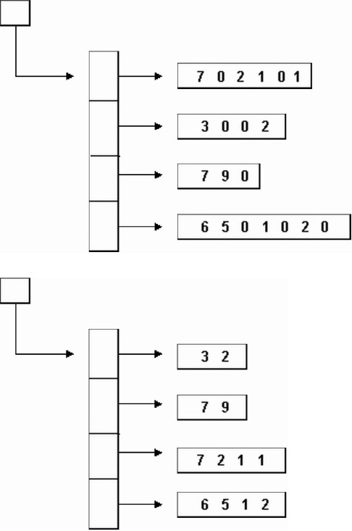
Ejercicio 1
Modifica el enunciado para incluir la función de quitar ceros en un módulo
En el fichero app.js se usará ese módulo
Exporta por defecto la función "quitaCeros" desde un módulo
4

Slide 43
Ejercicio 2
Reimplementa el ejercicio 1 para usar lodash para eliminar los ceros de los arrays
5

Slide 44
Ejercicio 3
Cambia el ejercicio 2 para que use módulos ES en vez de CommonJS
6

Slide 45
08-2023
Fundamentos de la Web
Bloque III: Tecnologías de servidor web
Tema 3.2: Estructuras de datos en JavaScript
Iván Chicano ivan.chicano@urjc.es Michel Maes michel.maes@urjc.es
Micael Gallego
Correo: micael.gallego@urjc.es Twitter: @micael_gallego

Slide 46
08-2023
©2023
Micael Gallego, Iván Chicano, Michel Maes
Algunos derechos reservados Este documento se distribuye bajo la licencia
“Atribución-CompartirIgual 4.0 Internacional” de Creative Comons Disponible en https://creativecommons.org/licenses/by-sa/4.0/deed.es

Slide 47
Ejercicio 1 – Tablón de mensajes
Crear una aplicación web para gestionar un tablón de anuncios con varias páginas
La página principal muestra los anuncios existentes (sólo nombre y asunto) y un enlace para insertar un nuevo anuncio
Si pulsamos en la cabecera de un anuncio se navegará a una página nueva que muestre el contenido completo del anuncio
3

Slide 48
Ejercicio 1 – Tablón de mensajes
Si se pulsa el enlace para añadir el anuncio se navegará a una nueva página que contenga un formulario
Al enviar el formulario se guardará el nuevo anuncio y se mostrará una página indicando que se ha insertado correctamente y un enlace para volver
En la página del anuncio se podrá borrar
4

Slide 49
Ejercicio 1 – Tablón de mensajes
Implementación
Se usará un único router con varias funciones (cada una atendiendo una URL diferente)
Se creará un módulo independiente para la gestión de los posts
Cada post tendrá asociado un id generado con un contador
5

Slide 50
08-2023
Fundamentos de la Web
Bloque IV: Tecnologías de interactividad en el cliente web
Tema 4.1: HTML interactivo con JavaScript
Iván Chicano ivan.chicano@urjc.es Michel Maes michel.maes@urjc.es
Micael Gallego
Correo: micael.gallego@urjc.es Twitter: @micael_gallego

Slide 51
08-2023
©2023
Micael Gallego, Iván Chicano, Michel Maes
Algunos derechos reservados
Este documento se distribuye bajo la licencia “Atribución-CompartirIgual 4.0 Internacional” de Creative Comons Disponible en
https://creativecommons.org/licenses/by-sa/4.0/deed.es

Slide 52
Índice de ejercicios
Ejercicio 1
Ejercicio 2
Ejercicio 3
Ejercicio 4
Ejercicio 5
Ejercicio 6
Ejercicio 7
3

Slide 53
Ejercicio 1
Crea una página web que muestre en la consola“Hola Mundo!” al cargarse en un navegador web
4

Slide 54
Ejercicio 2
Implementa una web que muestre los títulos de unos libros
– Cien años de soledad El señor de los anillos
– 1984
–
–Un mundo feliz
Los títulos de los libros estarán almacenados en un array de JavaScript
5

Slide 55
Ejercicio 3
Crea una página con un botón que oculte el texto “Hola Mundo” cuando se pulse
Si se pulsa de nuevo, se volverá a mostrar el texto “Hola Mundo”
6

Slide 56
Ejercicio 4
Amplía el Ejercicio 2 para que al lado de cada libro aparezca un botón [Más info]
Al pulsar el botón aparecerá debajo del título el autor del libro y su año de publicación
Un elemento se puede ocultar con el estilo “display:none” y mostrarse de nuevo con “display:block”
7

Slide 57
Ejercicio 4
Cuando el código HTML es complejo se pueden usar template literals
Se usan comilla ` (backtick) para multilínea
Se usa ${…} para las variables
let html =
`<div>
<p>${libro.titulo}</p>
<p> ${libro.autor} (${libro.año})</p>
</div>`;
https://developer.mozilla.org/en-US/docs/Web/JavaScript/Reference/Template_literals
8

Slide 58
Ejercicio 4
Información libros
Cien años de soledad, de Gabriel García Márquez (1967)
–El señor de los anillos, de J. R. R.Tolkien (1954)
1984, de George Orwell (1949)
–Un mundo feliz, de Aldous Huxley (1932)

Slide 59
Ejercicio 5
Actualiza el ejercicio 3 para no generar el HTML como texto y usar la API de nodos del DOM

Slide 60
Ejercicio 6
Amplía el ejercicio 5 para que se puedan dar de alta nuevos libros con un formulario

Slide 61
Ejercicio 7
Crea una página que muestre el título de varios libros
Al lado de cada título aparecerá el botón “Más info”
Al pulsar el botón se borrará la lista de libros y aparecerá la información del libro junto con un botón “Volver a la lista”

Slide 62
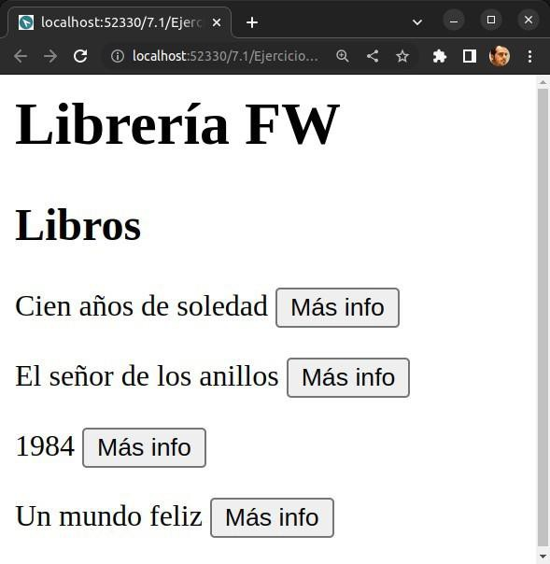
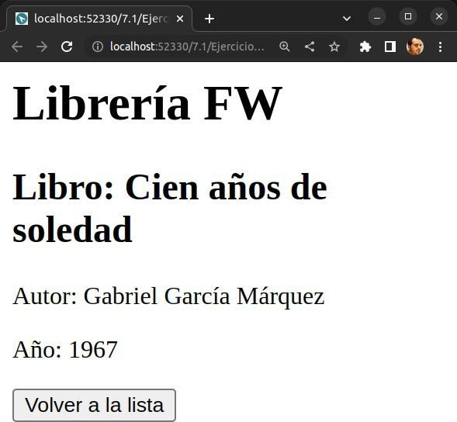
Ejercicio 7

Slide 63
Fundamentos de la Web
08-2023
Bloque III: Tecnologías de interactividad en el cliente web
Tema 4.2: AJAX
Iván Chicano ivan.chicano@urjc.es Michel Maes michel.maes@urjc.es
Micael Gallego
Correo: micael.gallego@urjc.es Twitter: @micael_gallego

Slide 64
08-2023
©2023
Micael Gallego, Iván Chicano, Michel Maes
Algunos derechos reservados
Este documento se distribuye bajo la licencia “Atribución-CompartirIgual 4.0 Internacional” de Creative Comons Disponible en
https://creativecommons.org/licenses/by-sa/4.0/deed.es

Slide 65
Ejercicio 1
Ejercicio1
Se tiene una web que muestra los superhéroes guardados en un mapa
Se quiere implementar un botón de “Cargar más” con AJAX
Los superhéroes se mostrarán de 3 en 3
3

Slide 66
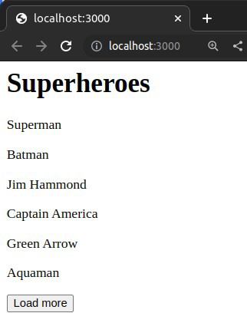
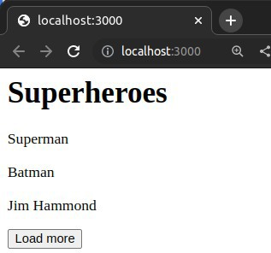
Ejercicio 1
Ejercicio1
4

Slide 67
Ejercicio 1
Ejercicio1
Al cargar la página se mostrarán los superhéroes 0,1 y 2.
Cuando se pulse el botón la primera vez se cargarán los superhéroes 3, 4 y 5.
Cuando se pulse el botón la segunda vez se cargarán los superhéroes 6, 7 y 8.
La URL que se usa para cargar más resultados deberá indicar qué resultados cargar
5

Slide 68
Ejercicio 1
Ejercicio1
Se proporciona una web en la que se muestran inicialmente todos los libros
import express from 'express';
import { getSuperheroes } from './superheroes.js';
const router = express.Router(); router.get('/', (req, res) => {
const superheroes = getSuperheroes(); res.render('index', {
superheroes: superheroes
});
});
export default router;
6

Slide 69
Ejercicio 1
Ejercicio1
Se proporciona una web en la que se muestran inicialmente todos los libros
const superheroes = new Map(); let id = 0;
export function addSuperhero(superhero) { superheroes.set(id, superhero); superhero.id = id;
id++;
}
export function getSuperhero(id) { return superheroes.get(id);
}
export function getSuperheroes(from, to) { let values = [...superheroes.values()]; if (from !== undefined) {
return values.slice(from, to);
} else {
return values;
}
}
export function loadSampleData() {
addSuperhero({ name: 'Superman' }); addSuperhero({ name: 'Batman' });
...
}
loadSampleData();
7

Slide 70
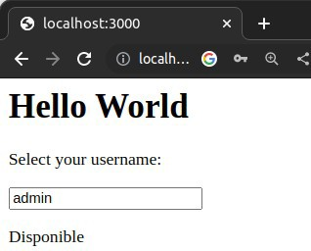
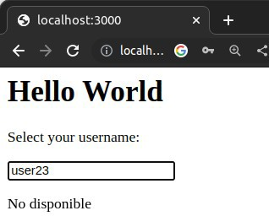
Ejercicio 2
Web con input de texto que consulta disponibilidad al servidor según va escribiendo el usuario
8

Slide 71
Ejercicio 2
El evento “input” permite ejecutar una función cada vez que el texto cambia
<input id='username' oninput='checkUsernameAvailability()' type='text'>
Nota: En las web reales sólo se hace la petición cuando el usuario deja de escribir durante un tiempo para no saturar al servidor
9

